Slide 1
Fakultet elektrotehnike i računarstva
Zavod za elektroniku, mikroelektroniku, računalne i inteligentne sustave
Klasificiranje mentalnog zdravlja autora analizom teksta
Sonja Grđan
Veljko Srdarević
Konferencija Strojno učenje 2010
3. i 4. siječanj 2011., Zagreb
4.1.2011.

Slide 2
Sadržaj
Uvod
Psihičke bolesti i tekst
Dosadašnja istraživanja
Metoda
  Značajke
  Uzorak
  Obrada podataka
Rezultati
Zaključak

Slide 3
Uvod
Strojno učenje ima raznolike primjene
Proučavanje psihičkih bolesti nudi uvid u funkcioniranje mozga
Velik broj simptoma, velike razlike između bolesnika, teška dijagnostika
“Vide” li se neki simptomi u tekstovima? Jesu li dovoljno izraženi za automatsko klasificiranje?
Cilj: izrada klasifikatora tekstova autora s različitim psihičkim bolestima

Slide 4
Psihičke bolesti i tekst
Kognitivni simptomi
  Shizofrenija – slijed misli bez logične povezanosti, “ljepljivost” za jednu ideju, smanjenje intelektualnih sposobnostu u akutnoj fazi
  Bipolarni poremećaj – smanjena pažnja, ubrzane misli, visoka kreativnost, osjećaj velike vlastite važnosti
  Depresija – loša koncentracija, pesimistične misli i njihovo teško mijenjanje
Analiza formalnih karakteristika teksta

Slide 5
Srodna istraživanja
Mali broj istraživanja
Strous et al.(2009) – sch vs. ne-sch, Bayes i SVM, 83,3%
Diederich et al. (2007) – sch vs. ne-sch, SVM i stabla odluke, 77%
Belša et al. (2010) – određivanje autora teksta, SVM, 88%, velik broj značajki

Slide 6
Metoda – značajke
broj različitih riječi – kreativnost kod bip., “lijepljenje” kod sch i depr.
broj zamjenica prvog lica jednine – grandiznost kod bip., Struos et al. za sch
broj interpunkcijskih znakova, broj funkcijskih riječi i prosječna dužina riječi u tekstu – eksploratorna upotreba

Slide 7
Metoda – prikupljanje podataka
Poznati pisci i blogovi
Problem sigurnosti dijagnoze
Teško prikupljanje + mala populacija → mali uzorak
  oko 20 tekstova u svakoj kategoriji za treniranje
  oko 15 tekstova za testiranje
Predobrada podataka – izvlačenje značajki pomoću Perla

Slide 8
Metoda – obrada podataka
Korišteni:
  naivni Bayesov klasifikator
  naivni Bayesov klasifikator s procjenom jezgrene funkcije
  stroj s potpornim vektorima
  i neke druge metode...
Referentna metoda: klasifikacija u apriorno najvjerojatniju klasu

Slide 9
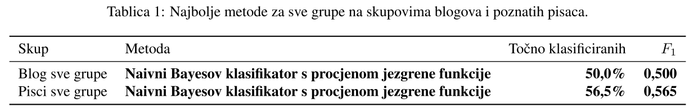
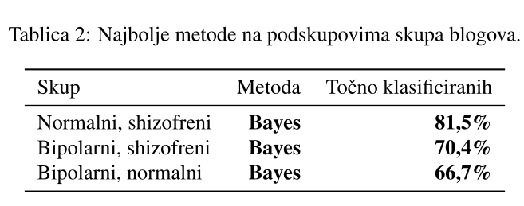
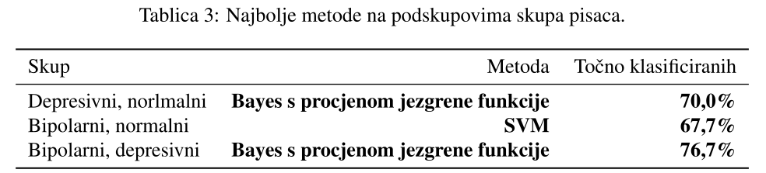
Rezultati

Slide 10
Zaključak
Skromna uspješnost klasifikacije, no postoje trendovi
Prijedlozi za poboljšanja:
  Sigurnost dijagnoze, akutna faza bolesti
  Veći broj značajki
  Veći uzorak
  Drugačije metode obrade teksta (Weka)

Slide 11
Zaključak
Skromna uspješnost klasifikacije, no postoje trendovi
Prijedlozi za poboljšanja:
  Sigurnost dijagnoze, akutna faza bolesti
  Tekstovi na istu temu
  Veći broj značajki
  Veći uzorak
  Drugačije metode obrade teksta (Weka)

Slide 12
Hvala na pažnji!

Slide 13
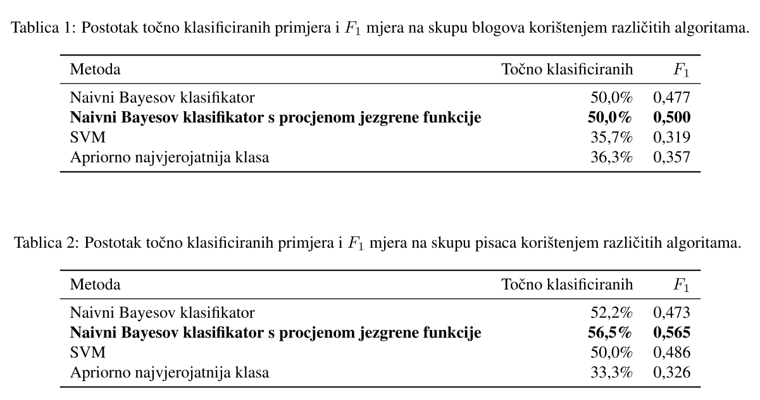
Tablice

Slide 14
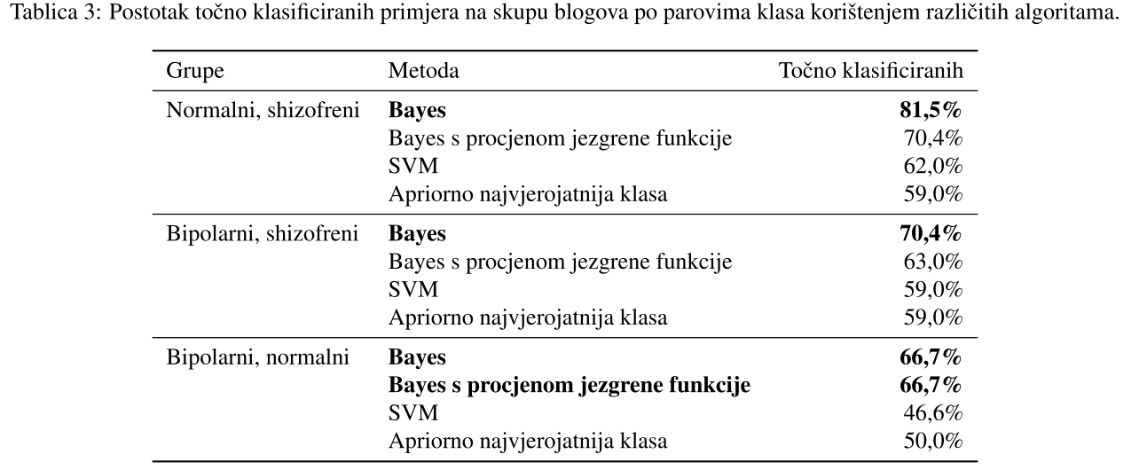
Tablice

Slide 15
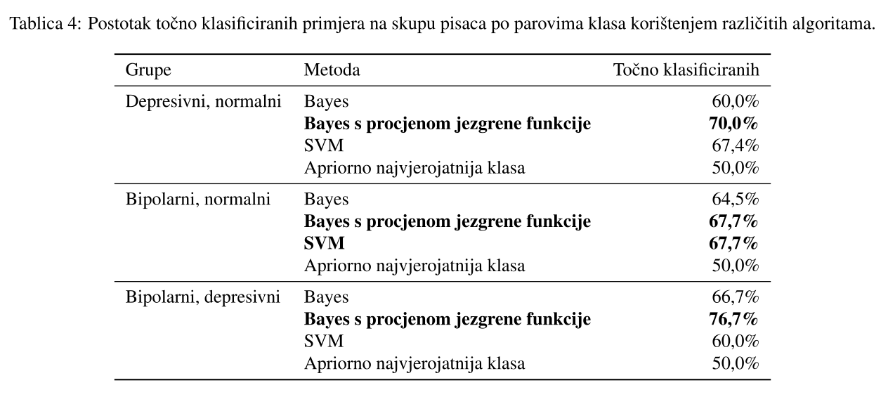
Tablice

